Slide 1
Звіт про проходження виробничої (організаційної) практики.
Виконала Леся Шестакова

Slide 2
1-й тиждень
Результатом роботи першого тижня практики стало: - складання індивідуального плану проходження практики; - опрацювання та створення примірного переліку педагогічної, методичної та управлінської літератури з організації освітнього процесу в початковій школі, а також проведений аналіз реалізації школою Уолд Скул відповідних нормативних документів; - складена загальна характеристика ЗЗСО та оцінена її результативність.

Slide 3
2-й тиждень
Предметом досліджень другого тижня було: - визначення організаційної моделі Уолд Скул та особливості організації освітнього простору; - дотримання рекомендацій МОН щодо організації освітнього середовища в умовах інклюзивного навчання; - методи та види реалізації внутрішньошкільного контролю та розроблення методичних рекомендацій щодо його впровадження; - визначення видів діяльності заступника директора, аналіз їх сильних та слабких сторін; -

Slide 4
3-й тиждень
Третій тиждень був присвячений наступним проблемам: - Вивчення й узагальнення інноваційного досвіду вчителя початкової школи; - вивчення особливостей методичних об'єднань школи; - підготовка до методичного об’єднання вчителів щодо організація виховної діяльності вчителів та учнів на 2020-2021 навчальний рік. Організація та забезпечення належних умов для навчання учнів 1-4 класів в умовах COVID-19; - сучасні форми роботи з батьками та проведення батьківських зборів за темою: Організація навчання за умов карантину.

Slide 5
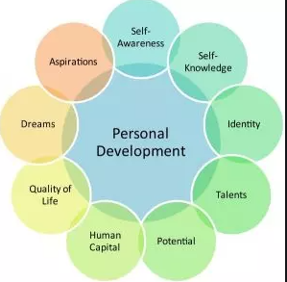
4-й тиждень
Цікавим видався четвертий тиждень, який розкривав такі теми: - як організувати дистанційне навчання в початковій школі, розроблення методичних рекомендацій; - дистанційне навчання - проблеми та рішення, підготовка до виступу на педагогічній раді; - опрацювання змісту майстер-класу: “Що значить бути вчителем 21-го століття?!”; - розроблення тренінгового заняття про розвиток емоційного інтелекту в учнів початкової школи.

